Slide 1
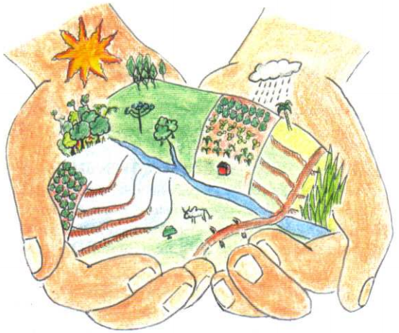
Plano da Bacia Hidrográfica do Rio Mogi Guaçu 2016 – 2027
Santa Cruz da Conceição – SP 10 de Dezembro de 2015

Slide 2
Deliberação n°146/2012
Prognóstico
Evolução da situação dos recursos hídricos, segundo um ou mais cenários ao longo do tempo
Visão de futuro
Cenário tendencial
Cenário Dirigido (metas)

Slide 3
Estrutura do Prognóstico do 3º Plano da Bacia Hidrográfica do Rio Mogi Guaçu
Planos, Programas, Projetos e Empreendimentos Cenário de Planejamento
Gestão dos Recursos Hídricos
Legislação pertinente aos recursos hídricos;
Outorga de uso dos recursos hídricos;
Licenciamento ambiental;
Cobrança pelo uso dos recursos hídricos;
Enquadramento dos corpos d’água;
Monitoramento quali-quantitativo dos recursos hídricos;
Sistema de informações sobre recursos hídricos
Áreas Críticas e Prioridades para Gestão dos Recursos Hídricos;
Propostas de Intervenção para Gestão dos Recursos Hídricos da UGRHI 09

Slide 4
Planos, Programas, Projetos e Empreendimentos
Plano Regional Integrado de Saneamento Básico;
Projeto de Estiagem no Trecho Crítico do Rio Mogi Guaçu;
Sistema de Informação da Bacia Hidrográfica do Rio Jaguari Mirim;
Diagnóstico das áreas de produção de água das Microbacias dos municípios de Lindóia, Águas de Lindóia e Socorro;
Levantamento de Uso e Ocupação do Solo em Áreas Ciliares da Bacia Hidrográfica do rio Mogi Guaçu;
Plano Estadual de Recursos Hídricos de 2012-2015; e
Planos de Manejo

Slide 5
CENÁRIOS DE PLANEJAMENTO
Tendencial
Dirigido
Estipula-se uma meta a ser atingida, dirigindo os dados para a meta
Projeção que segue a tendência dos dados históricos

Slide 6
Cenários Projetados

Slide 7
Cenários Projetados

Slide 8
Cenários Projetados

Slide 9
Projeção Saneamento Básico

Slide 10
Parâmetros de Simulação
Abastecimento
Consumo (L/hab.dia) | 2019 | 2023 | 2027
 | 300 | 250 | 200
Cobertura (%) | 2019 | 2023 | 2027
 | 96 | 98 | 100
Perda (%) * | 2019 | 2023 | 2027
 | 40 | 35 | 30
Efluentes domésticos
Geração (kg DBO/hab.dia) | 2019 | 2023 | 2027
 | 0,054 | 0,054 | 0,054
Coleta (%) | 2019 | 2023 | 2027
 | 98% | 99% | 100%
Tratamento (%) | 2019 | 2023 | 2027
 | 95% | 100% | 100%
Eficiência UASB (%) | 2019 | 2023 | 2027
 | 85% | 90% | 95%
Eficiência Lagoa (%) | 2019 | 2023 | 2027
 | 85% | 87,5% | 90%
Eficiência Fossa (%) | 2019 | 2023 | 2027
 | 75% | 75% | 75%
Resíduos sólidos
Geração (kg/hab.dia) | 2019 | 2023 | 2027**
 | - | - | 20%
Coleta de resíduos domiciliares (%) | 2019 | 2023 | 2027
 | 100% | 100% | 100%
Coleta domiciliar seletiva (%) | 2019 | 2023 | 2027
 | 50% | 75% | 100%
* Considerando o panorama estadual de perdas na distribuição de água, toda perda física inferior a 20% foi considerada equivocada. Adotou-se 40% nesses casos.
** Crescimento máximo proposto, intermediário entre o cenário da CETESB e o que não prevê crescimento algum na taxa.

Slide 11
Cenários Projetados

Slide 12
Cenários Projetados

Slide 13
Cenários Projetados

Slide 14
Cenários Projetados

Slide 15
Cenários Projetados

Slide 16
Cenários Projetados

Slide 17
Cenários Projetados

Slide 18
Cenários Projetados

Slide 19
Cenários Projetados

Slide 20
Cenários Projetados

Slide 21
Cenários Projetados

Slide 22
Cenários Projetados

Slide 23
Cenários Projetados

Slide 24
Cenários Projetados

Slide 25
Cenários Projetados

Slide 26
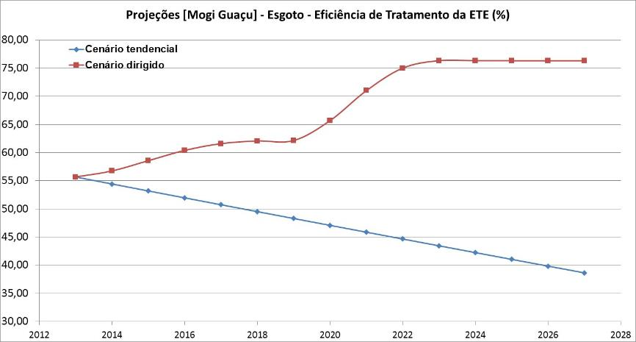
Cenários Projetados

Slide 27
Cenários Projetados

Slide 28
Cenários Projetados

Slide 29
Cenários Projetados

Slide 30
Cenários Projetados

Slide 31
Cenários Projetados

Slide 32
Cenários Projetados

Slide 33
Cenários Projetados

Slide 34
Cenários Projetados

Slide 35
Cenários Projetados

Slide 36
Áreas Críticas e Prioridades para Gestão dos Recursos Hídricos

Slide 37
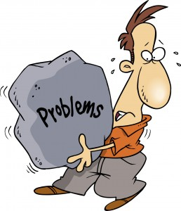
Áreas Críticas e Prioridades para Gestão dos Recursos Hídricos
Perda no sistema de abastecimento de água
Baixo percentual no tratamento de esgoto sanitário
Poluição/contaminação das águas superficiais/subterrâneas
Degradação e desmatamento da vegetação natural, erosões e assoreamentos, entre outros

Slide 38
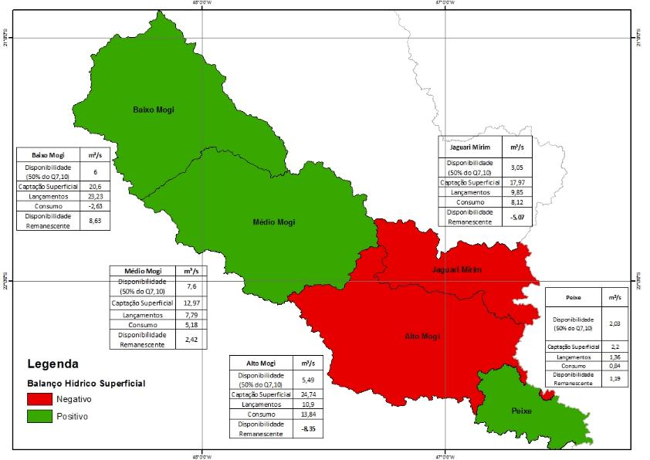
Mapa de Áreas Críticas – Quantidade - Superficial

Slide 39
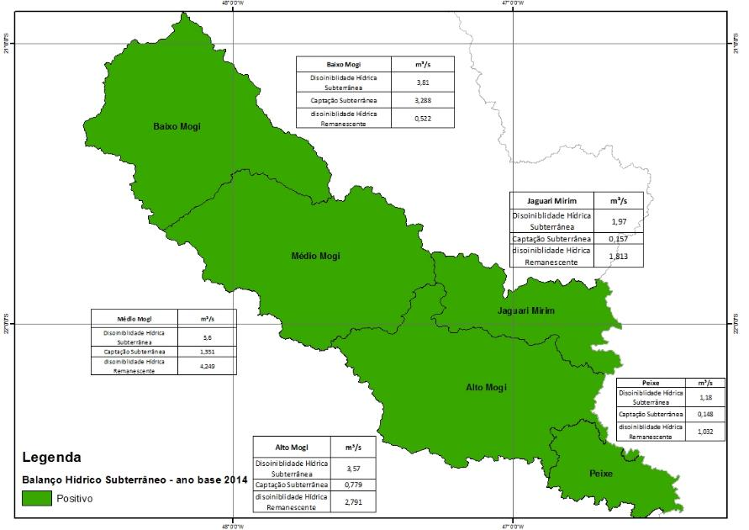
Mapa de Áreas Críticas – Quantidade - Subterrâneo

Slide 40
Estabelecimento de Prioridades para Gestão dos Recursos Hídricos
Analise dos planos setoriais e regionais
Diagnóstico do 3º Plano da Bacia Hidrográfica do Rio Mogi Guaçu 2016 – 2027
Ações levantadas dos Planos Setoriais e Regionais da UGRHI 09
Ações levantadas pela equipe técnica
Proposta de Intervenção para Gestão dos Recursos Hídricos

Slide 41
Síntese das Ações Levantadas

Slide 42
Ranking das Criticidades
PMSB e PRISB
Ranking | Plano | Criticidade MOGI | # Ação MOGI | Frequência
1º | PMSB | 04.02 | 1 | 188
2º | PMSB | 01.03 | 4 | 124
3º | PMSB | 01.02 | 3 | 122
4º | PMSB | 10.22 | 1 | 114
5º | PMSB | 04.03 | 2 | 88
6º | PMSB | 10.12 | 5 | 70
6º | PMSB | 10.15 | 1 | 70
7º | PMSB | 10.11 | 1 | 68
8º | PMSB | 02.08 | 5 | 65
9º | PMSB | 04.03 | 4 | 60
10º | PMSB | 02.03 | 7 | 59
11º | PMSB | 02.07 | 7 | 51
12º | PMSB | 01.04 | 1 | 40
13º | PMSB | 01.05 | 2 | 35
14º | PMSB | 01.02 | 4 | 31
14 º | PMSB | 01.03 | 1 | 31
15º | PMSB | 02.03 | 1 | 24
16º | PMSB | 02.06 | 6 | 21
17º | PMSB | 02.09 | 4 | 17
17º | PMSB | 02.09 | 5 | 17
18º | PMSB | 02.01 | 2 | 14
19º | PMSB | 01.03 | 3 | 13
20º | PMSB | 01.08 | 1 | 10
20º | PMSB | 02.01 | 3 | 10
20º | PMSB | 02.06 | 8 | 10
20º | PMSB | 02.09 | 2 | 10
Ranking | Plano | Criticidade MOGI | # Ação MOGI | Frequência
21º | PMSB | 01.07 | 2 | 9
21º | PMSB | 02.01 | 1 | 9
22º | PMSB | 02.01 | 4 | 8
22º | PMSB | 04.04 | 1 | 8
23º | PMSB | 04.05 | 1 | 4
24º | PMSB | 01.06 | 4 | 3
24º | PMSB | 10.07 | 1 | 3
24º | PMSB | 10.07 | 2 | 3
24º | PMSB | 10.07 | 3 | 3
25º | PMSB | 02.09 | 1 | 2
25º | PMSB | 02.09 | 3 | 2
25º | PMSB | 11.04 | 1 | 2
25º | PMSB | 01.04 | 3 | 1
26º | PMSB | 01.05 | 1 | 1
26º | PMSB | 02.12 | 1 | 1
26º | PMSB | 03.03 | 1 | 1
26º | PMSB | 03.06 | 3 | 1
26º | PMSB | 04.01 | 1 | 1
26º | PMSB | 05.01 | 1 | 1
26º | PMSB | 10.02 | 1 | 1
26º | PMSB | 10.02 | 2 | 1
Ranking | Plano | Criticidade MOGI | # Ação MOGI
26º | PMSB | 10.03 | 1
26º | PMSB | 10.03 | 2
26º | PMSB | 10.03 | 3
26º | PMSB | 10.05 | 1
26º | PMSB | 10.05 | 2
26º | PMSB | 10.05 | 3
26º | PMSB | 10.06 | 1
26º | PMSB | 10.06 | 2
26º | PMSB | 10.06 | 3
26º | PMSB | 10.13 | 1
26º | PMSB | 10.14 | 1
26º | PMSB | 10.22 | 2

Slide 43
Ações Prioritárias – PMSB’s e PRISB
1º - Execução de obras e serviços de implantação de sistemas de interceptação, afastamento e tratamento de esgotos urbanos;
Criticidade: falta ou insuficiência de sistemas de afastamento de esgoto (interceptores e elevatórias)
2º - Ampliação/melhoria do sistema de abastecimento público;
Criticidade: falha/ineficiência do sistema de abastecimento de água
3º - Reforma na infraestrutura das tubulações antigas e fiscalização sistemática do abastecimento;
Criticidade: perdas no sistema de abastecimento de água
4º - Elaborar estudos para implantação de aterros sanitários;
Criticidade: falta de investimentos para coleta, transbordo, tratamento e disposição final dos resíduos sólidos
5º - Aumento da capacidade de tratamento ou ampliação do sistema de tratamento.
Criticidade: falta ou insuficiência de sistemas de tratamento de esgoto

Slide 44
Ações Prioritárias - Outros estudos
1º - Fomentar o Investimentos em pesquisas sobre o potencial natural regional;
Criticidade: falta programas de recuperação e restauração de áreas protegidas
2º Estudo sobre o potencial das UC´s;
Criticidade: falta programas de recuperação e restauração de áreas protegidas
3º - Criar Plano e Programa Regional de Arborização e Recuperação Florestal Ecossistêmico;
Criticidade: falta programas de recuperação e restauração da vegetação
4º - Fomentar a fiscalização sistemática das áreas florestadas e instrumentá-la;
Criticidade: falta programas de recuperação e restauração da vegetação
5º - Fomentar a criação de viveiros de mudas para recuperação de matas ciliares;
Criticidade: falta programas de recuperação e restauração da vegetação

Slide 45
Ações Prioritárias - Diagnóstico
Instituir, instrumentar e financiar programas de conscientização do uso racional da água junto à população e à rede básica de ensino;
Criticidade: perdas no sistema de abastecimento de água
Identificar e Regularizar as ligações clandestinas de água;
Criticidade: perdas no sistema de abastecimento de água
Reforma na infraestrutura das tubulações antigas e fiscalização sistemática do abastecimento;
Criticidade: perdas no sistema de abastecimento de água
Acompanhamento e controle da perfuração de poços e instalação de hidrômetros;
Criticidade: falta macro/micromedição nos sistemas de abastecimento público
Hidrometração e macromedição nos sistemas urbanos de abastecimento de água.
Criticidade: falta macro/micromedição nos sistemas de abastecimento público

Slide 46
Metas e Ações

Slide 47
METAS | META | (A) Curto Prazo 2016/2019 | (B) Médio Prazo 2020/2023 | (C) Longo Prazo 2024/2027
Metas ligadas ao controle da poluição
META 1: Coletar, interceptar, afastar e tratar o esgoto urbano | Coletar o esgoto urbano (pop. urbana atendida) | 98,0% | 99,0% | 100,0%
 | Interceptar e afastar o esgoto urbano (volume coletado) | 95,0% | 100,0% | 100,0%
 | Trata o esgoto urbano (volume interceptado e afastado até ETE's) | 100,0% | 100,0% | 100,0%
 | Eficiência global de tratamento do esgoto urbano (carga urbana orgânica tratada/carga gerada, em kg_DBO5,20) | 60,0% | 70,0% | 80,0%
META 2: Destinar de forma adequada os resíduos sólidos | Coleta domiciliar (pop. urbana atendida) | 100% | 100% | 100%
 | aterros (por municípios) | 100% com aterros ou IQT adequados | manter | manter

Slide 48
METAS | META | (A) Curto Prazo 2016/2019 | (B) Médio Prazo 2020/2023 | (C) Longo Prazo 2024/2027
Metas ligadas ao monitoramento das águas
META 3: Ampliar a rede regional de monitoramento da qualidade das águas | quantidade de pontos de monitoramento das águas superficiais | manter a rede | estudar ampliação | ampliar rede
 | parâmetros águas superficiais | todos com IQA | estudar viabilidade de ampliação do IQA para IAP, IET e IVA | ampliar parâmetros de monitoramento por ponto
 | quantidade de pontos de monitoramento das águas subterrâneas | estudar ampliação da rede | ampliar a rede | manter
META 4: Instalar rede de monitoramento telemétrico para medição de vazão | rede | Instalar 11 estações fluviométricas telemétricas (Ofício CBH-MOGI nº 51/2015) | Manter rede de monitoramento | estudo da ampliação

Slide 49
METAS | META | (A) Curto Prazo 2016/2019 | (B) Médio Prazo 2020/2023 | (C) Longo Prazo 2024/2027
Metas ligadas a infra-estrutura de abastecimento
META 6: Infra-estrutura de abastecimento de água | Abrangência do sistema de distribuição | 100% da pop. urbana dos distritos-sede | 100% da pop. urbana de todos os distritos | outros núcleos
META 7: Consumo de água e perdas no sistema de abastecimento | consumo per capita (cada município) | < 300 L/hab.dia | < 250 L/hab.dia | < 200 L/hab.dia
 | físicas (por município) | < 40% | < 35% | < 30%

Slide 50
METAS | META | (A) Curto Prazo 2016/2019 | (B) Médio Prazo 2020/2023 | (C) Longo Prazo 2024/2027
Metas ligadas à drenagem, ao controle de erosão e assoreamento
META 8: Incentivar a criação e manutenção de viveiros e banco de sementes de espécies nativas | quant. de viveiros | 1 viveiro por compartimento | 2 viveiros por compartimento | 1 viveiro por município
META 9: Recuperação de APP's | faixa de APP's | recuperação de 20 km² de APP's | recuperação de adicionais 20 km² de APP's | recuperação de adicionais 20 km² de APP's
META 10: Planos de drenagem e controle de erosão | planos de drenagem | estudo e levantamento da existência de planos/projetos de drenagem e controle de erosões (ou macrodrenagem rural) | atualização de 50% dos planos de drenagem municipais | atualização de 100% dos planos de drenagem municipais
 | planos de controle de erosões |  | elaboração de 25% dos planos de controle de erosões | elaboração de 50% dos planos de controle de erosões

Slide 51
METAS | META | (A) Curto Prazo 2016/2019 | (B) Médio Prazo 2020/2023 | (C) Longo Prazo 2024/2027
Metas para viabilização da gestão de recursos hídricos
META 11: Atualização e integração das bases de dados existentes para a bacia hidrográfica do rio Mogi Guaçu. |  | Inserção contínua das informações da bacia no sitio eletrônico do SIGRHi | manutenção | manutenção
META 12: Estudos e proposições para o reenquadramento dos corpos d'água em classes de uso preponderante. |  | (vide Meta 3) | Estudo da atualização do enquadramento de corpos hídricos | Propor a implementação da alteração da classe dos corpos hídricos
META 13: Elaboração e divulgação de relatórios de situação dos recursos hídricos anuais |  | anualmente | anualmente | anualmente
META 14: Elaboração e divulgação do plano de bacias |  | Elaboração do plano de bacia 2020 a 2023 | Elaboração do plano de bacia 2024 a 2027 | Elaboração do plano de bacia 2028 a 2031

Slide 52
METAS | META | (A) Curto Prazo 2016/2019 | (B) Médio Prazo 2020/2023 | (C) Longo Prazo 2024/2027
Metas para viabilização da gestão de recursos hídricos
META 15: Implantação da cobrança pelo uso dos recursos hídricos e uma Agência de Bacia (ou equivalente) |  | Articulação para a 1) operacionalização da cobrança; 2) atualização contínua do cadastro da cobrança; e 3) Estudo de viabilidade da agência de bacia (ou equivalente) | Articulação para a instalação física da agência de bacia (ou equivalente) | manter
Meta 16: Incentivo a programas de treinamento e capacitação; de educação ambiental; e comunicação social alusivos à gestão de recursos hídricos. | plano e programa | Elaborar plano regional de educação ambiental e comunicação social | Implantar o programa regional de educação ambiental e comunicação social | -
 | ações | Fomentar ações de educação ambiental relativas ao uso racional da água, manejo de resíduos sólidos, conservação dos recursos hídricos; fortalecer o vínculo Comitê x Escola x Comunidade | Fomentar ações integradas de educação ambiental e cursos de aperfeiçoamento e treinamento | Fomentar ações integradas de educação ambiental e cursos de formação de multiplicadores

Slide 53
Horizonte de Planejamento dos Recursos

Slide 54
PDCs
Deliberação CRH nº 55, de 15 de abril de 2005
PDC 1: BASE DE DADOS, CADASTROS, ESTUDOS E LEVANTAMENTOS - BASE | PDC 5: PROMOÇÃO DO USO RACIONAL DOS RECURSOS HÍDRICOS – URRH
PDC 2: GERENCIAMENTO DOS RECURSOS HÍDRICOS – PGRH | PDC 6: APROVEITAMENTO MÚLTIPLO DOS RECURSOS HÍDRICOS – AMRH
PDC 3: RECUPERAÇÃO DA QUALIDADE DOS CORPOS D'ÁGUA - RQCA | PDC 7: PREVENÇÃO E DEFESA CONTRA EVENTOS HIDROLÓGICOS EXTREMOS - PDEH
PDC 4: CONSERVAÇÃO E PROTEÇÃO DOS CORPOS D’ ÁGUA – CPCA | PDC 8: CAPACITAÇÃO TÉCNICA, EDUCAÇÃO AMBIENTAL E COMUNICAÇÃO SOCIAL – CCEA

Slide 55
Distribuição dos Recursos por PDCs
PDC | 2016-2019
1 | 4,3%
2 | 0,5%
3 | 45,6%
4 | 10,0%
5 | 20,1%
6 | 0,0%
7 | 16,7%
8 | 2,8%
todos | 100%
PDC | 2016-2019 | 2020-2023 | 2024-2027
1 | 4,3% | 5,1% | 5,2%
2 | 0,5% | 3,0% | 3,0%
3 | 45,6% | 42,6% | 43,1%
4 | 10,0% | 9,8% | 8,6%
5 | 20,1% | 17,1% | 17,3%
6 | 0,0% | 0,0% | 0,0%
7 | 16,7% | 20,1% | 20,4%
8 | 2,8% | 2,4% | 2,4%
todos | 100% | 100% | 100%

Slide 56
Entre em contato conosco!
VM Engenharia de Recursos Hídricos
contato@vmengenharia.com.br
Telefone: (16) 3307-3538
Endereço: Rua Dom Pedro II, 1241
São Carlos, SP

